Slide 1
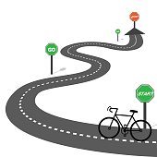
En la carretera cabemos todos
NgLab

Slide 2
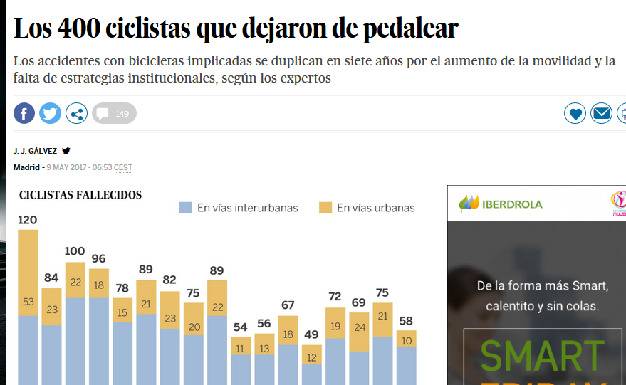

Slide 3
EN LO QUE LLEVAMOS DE 2017

Slide 4
Cada año mueren varios ciclistas en las carreteras
Actualidad = Automóvil controla la calzada
¿Tiene solución?
Futuro = Ciclista controla la calzada
Nuevas tecnologías

Slide 5
Instruimos al ciclista con señas:
- Tutorial
- Test de practica
OBJETIVO : automóvil autónomo reconoce señales y reacciona positivamente.

Slide 6
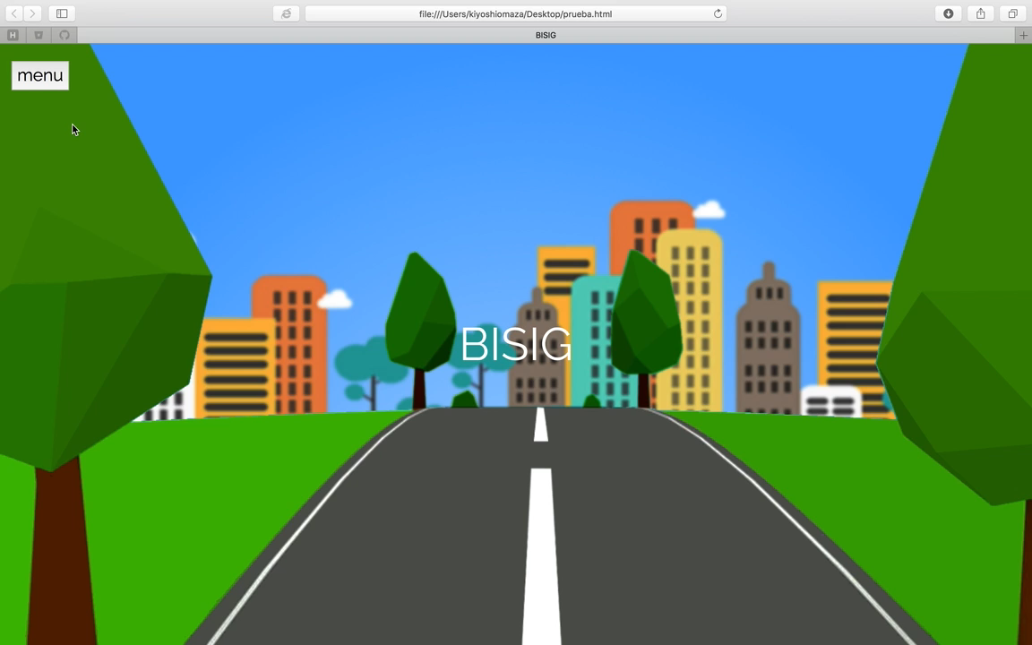
FUNCIONAMIENTO:

Slide 7
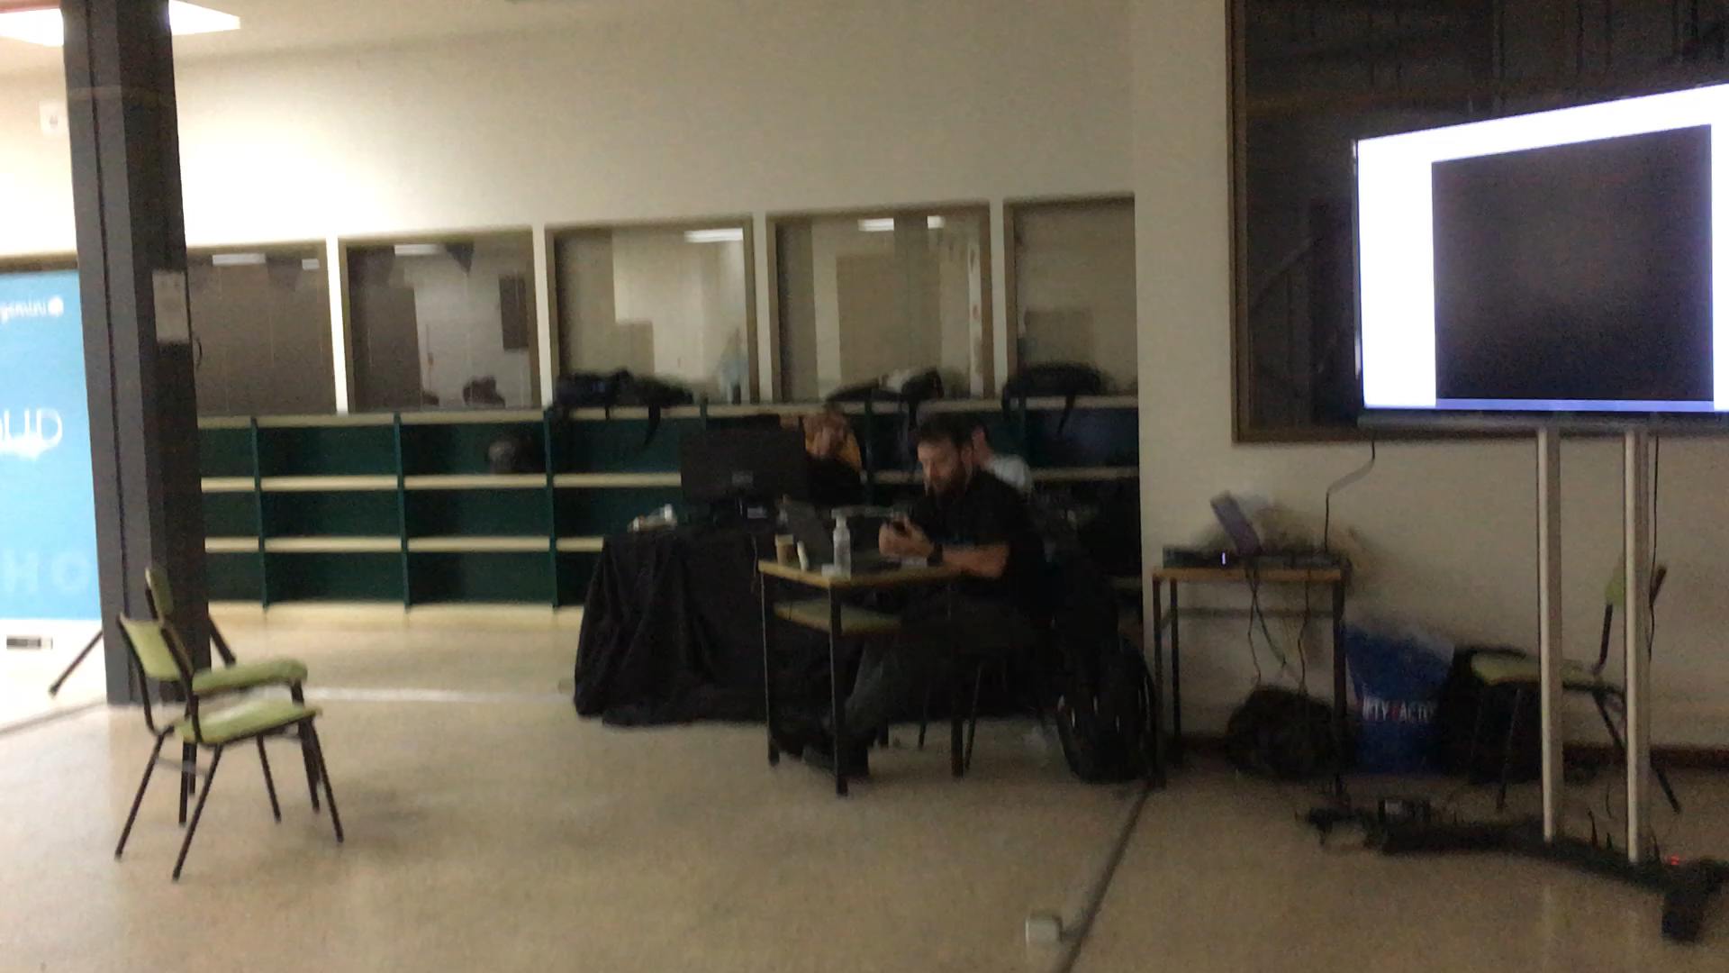
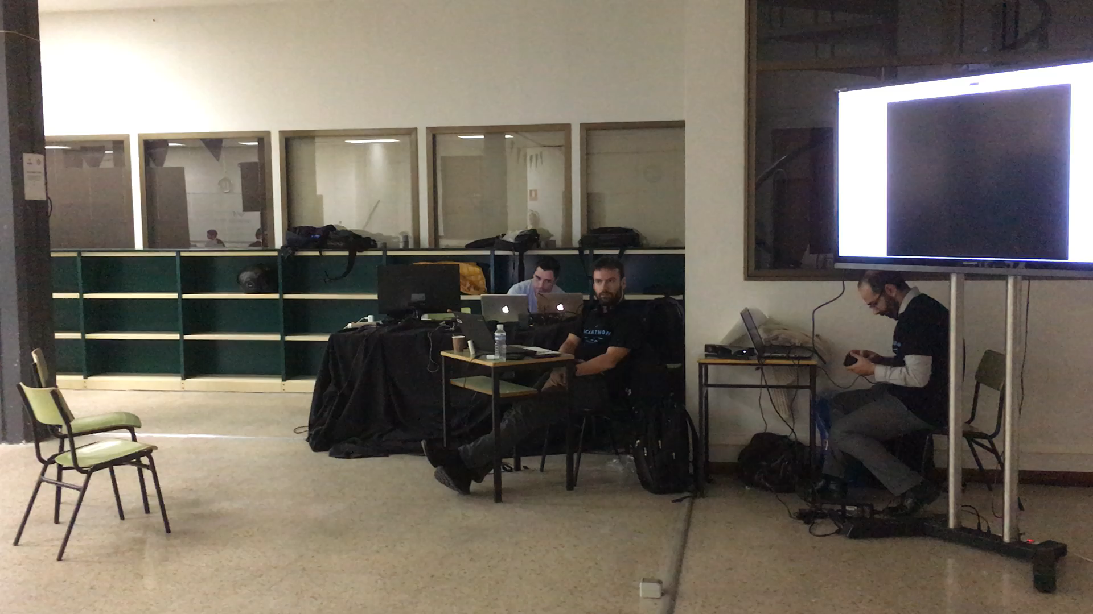
Ejemplos de señas:

Slide 8
